Slide 1
第6章 状态观测器的设计
状态观测器的设计
当利用状态反馈配置系统极点时，需要用传感器测量状态变量以便实现反馈。
但在许多情况下，通常只有被控对象的输入量和输出量可以用传感器测量，而多数状态变量不易测得或不可能测得，于是提出了利用输入量和输出量建立状态观测器来重构状态的问题。

Slide 2
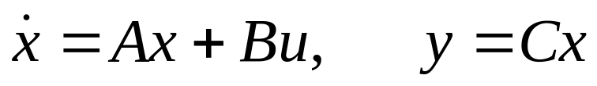
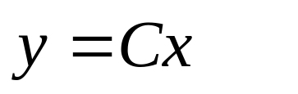
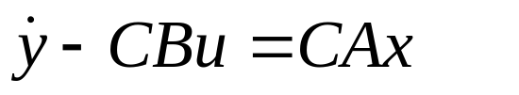
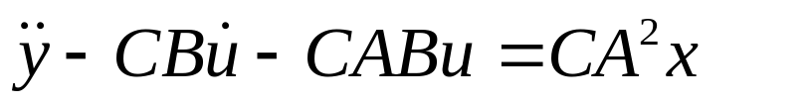

全维状态观测器
一、全维状态观测器
    1. 状态重构问题
设线性定常系统的状态空间表达式为
将y对t逐次求导：

Slide 3
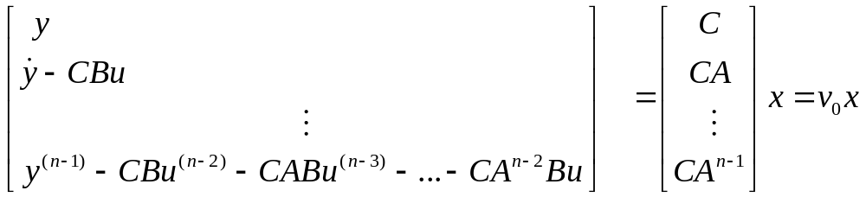


全维状态观测器
    1）若系统完全能观测，则 可逆， 才有唯一解。
    2）状态向量x可以由y、u及它们的各阶时间导数组合构造而成。
    3）但不够合理。主要是微分作用放大了噪声。造成误差大。
实现状态重构的一种现实可行的方法是，设计一个观测器系统，这个系统的输入是原系统的输入和输出，它的输出就是原系统的一个状态渐近估计。

Slide 4





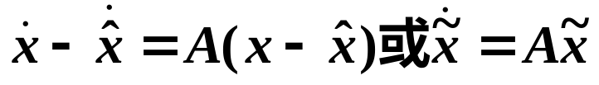
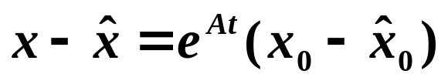




原受控系统 ：
状态观测器 ：
原系统和状态观测器之间状态的误差：
有： ，即：
——原系统初始状态
——状态观测器的初始状态
如果 ，必有 ，即两者完全等价，实际很难满足。也就是说原状态和状态观测器的估计状态之间必存在误差，从而导致原系统和状态观测器的输出也必存在误差。开环观测器。

Slide 5
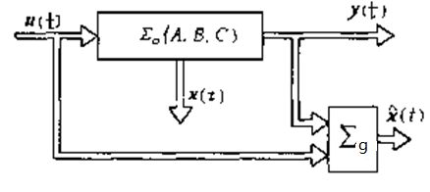
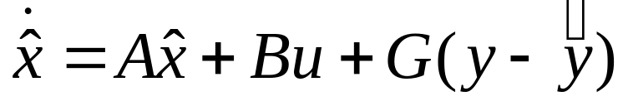
全维状态观测器
全维状态观测器：
重构状态向量的维数等于受控系统状态向量的维数。
原受控系统动态方程为：
全维闭环状态观测器的动态方程为：

Slide 6







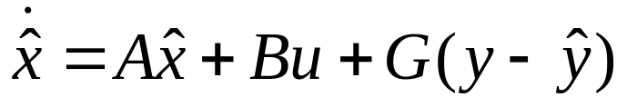




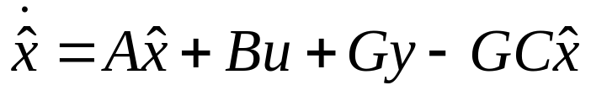








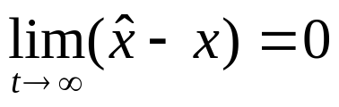
全维状态观测器
也可写成：
状态观测器部分
全维状态观测器原理结构图
式中：
称为全维状态观测器系统矩阵。
G为nxm维矩阵：
n为状态向量维数，m为输出向量维数。
☆☆现在关键在于分析能否在任何初始条件下，其
与
尽管不同，但总能满足

Slide 7
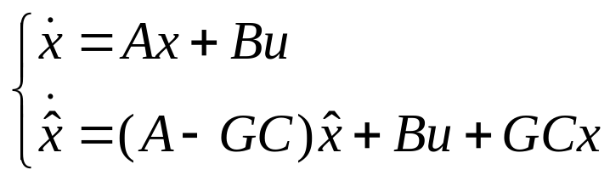
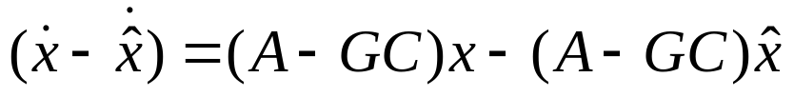

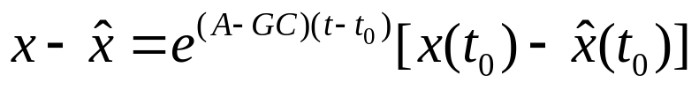





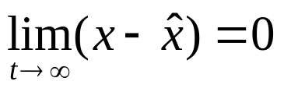
全维状态观测器
分析：由于
故
上述方程的解为：
当
时，恒有
，所引入的输出反馈并不起作用；当
时，为使
，输出反馈起作用。这时只要
的特征值具有负实部。当
时，总有
成立。

Slide 8




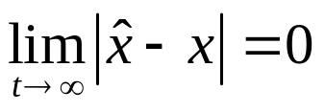

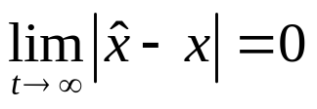

全维状态观测器
2 . 观测器的定义及存在条件
设线性定常系统 的状态x不能直接量测，如果动态系统
以
的输入u和输出y作为其输入量，能产生一组输出量
渐近于x，即
，则称
为
的一个状态观测器。
根据上述定义．可得构造观测器的原则是：
(1)观测器
应以
的输入u和输出y为其输入量。
(2)为满足
，
必须完全能观测，
或其不能观测子系统是渐近稳定的。
(3)
的输出
应以足够快的速度渐近于x。

Slide 9
全维状态观测器
观测器存在的充分条件为线性定常系统是完全能观测的。
观测器存在的充要条件为线性定常系统的不能观测部分是渐近稳定的。

Slide 10


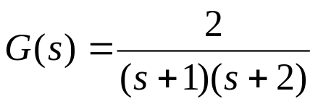

全维状态观测器
结论
若受控系统∑₀(A,B,C)可观测，则其状态可用形如
的全维状态观测器给出估值。矩阵G按所需的配置极点来选择。
【例1】已知受控系统传递函数为
若其状态不能直接量测，试设计一状态观测器使(A-GC)的极点配置在
解：
(1) 列写受控系统的状态空间表达式∑₀(A,B,C) 。因G(s)不存在零极点对消，故系统可控可观测。（注意：设计状态观测器的前提是系统完全可观测）可控标准型为：

Slide 11
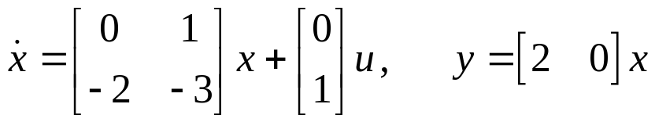
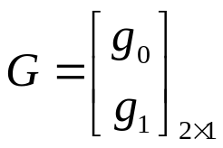
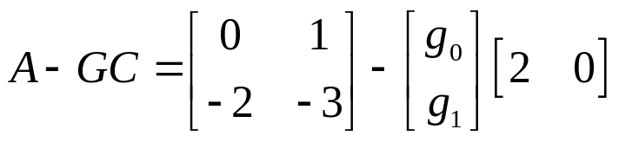
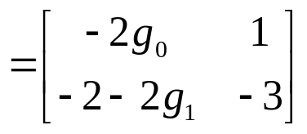



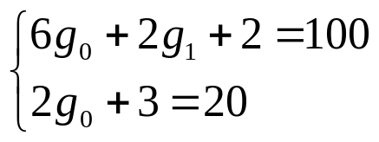
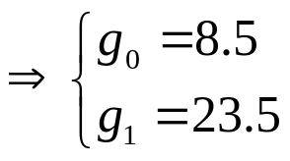

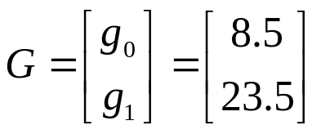
全维状态观测器
（2）由于n=2, m=1 ，故
（3）全维状态观测器系统矩阵为
（4）全维状态观测器特征多项式为
（5）期望特征多项式为
（6）令
，有
故

Slide 12






















全维状态观测器
受控对象部分
全维状态观测器部分

Slide 13
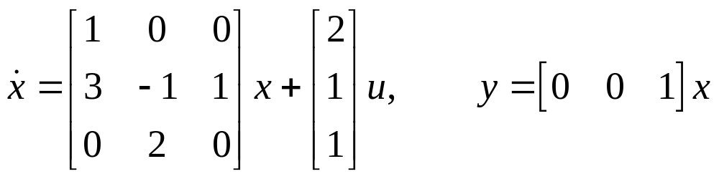
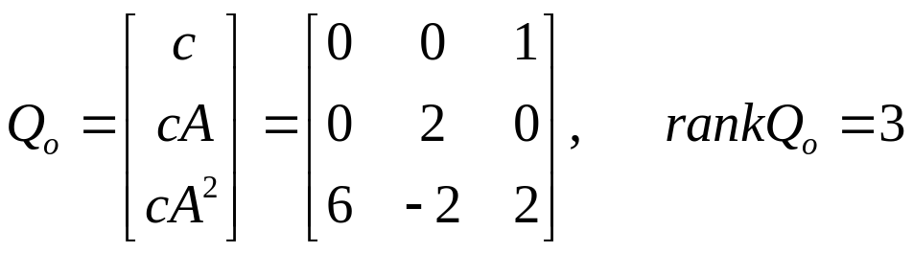
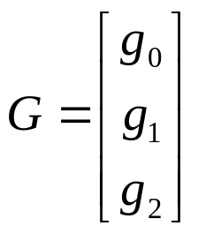
全维状态观测器
【例2】已知SISO系统的动态方程为
试设计一状态观测器，使(A-GC)的极点配置在-3,-4,-5。
解：
（1）判别可观测性：
故系统状态完全可观测。
（2）由于n=3, m=1 ，故

Slide 14


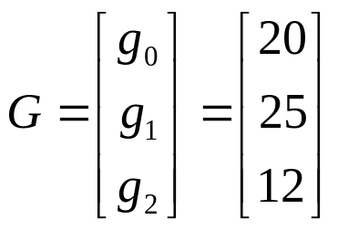
全维状态观测器
（3）全维状态观测器的特征多项式为：
（4）期望特征多项式为
（5）令
，有
所以

Slide 15




















全维状态观测器
受控系统结构图
全维状态观测器结构图

Slide 16
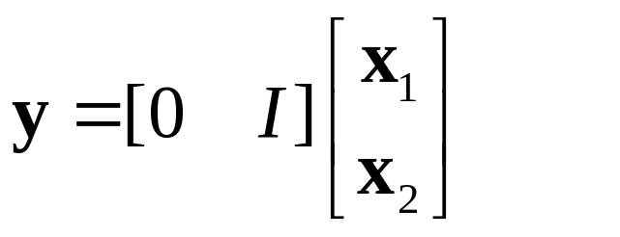
二、降维状态观测器的设计
  由输出方程可知，其实状态变量的部分信息可直接由输出变量的测量值提供，如在特殊形式的下述输出方程中
  状态变量向量 x₂ 即为输出变量 y, 故该系统只要对 x₁设计状态观测器即可, 对 x₂ 就没有必要再设计状态观测器。

Slide 17
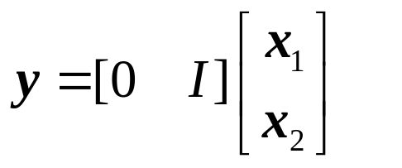
    因此, 所设计的状态观测器的维数就少于状态变量的维数n。
    该类状态观测器称为降维状态观测器。
由线性代数知识可知, 任何输出方程, 只要输出矩阵 C 满秩(行满秩), 总可以找到非奇异的线性变换将输出方程变换成上式所示的输出方程。
  变换方法介绍如下:

Slide 18
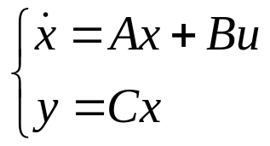

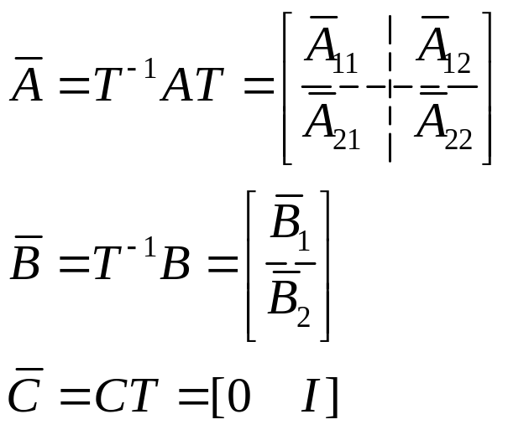
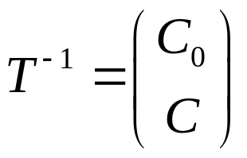
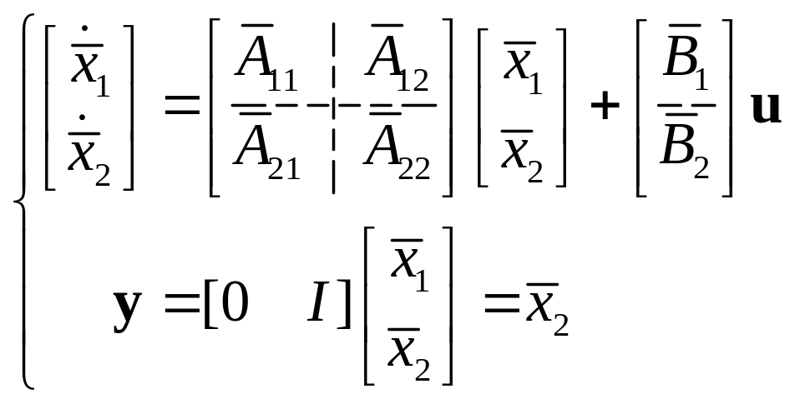
    设系统
C₀为保证T非奇异的任意矩阵

Slide 19
降维状态观测器的设计
如果状态观测器的维数和被控系统的状态维数相同，称为全维观测器。
系统的输出y总是能够量测的。因此，可以利用系统的输出量y来直接产生部分状态空间变量，从而降低观测器的维数。
可以证明，只要系统是完全能观测的，若输出矩阵的秩是m，待观测的状态为n维，则需要观测器的状态就可以减少为n－m维代替全维观测器，这样观测器的结构可以大大简化。
这 n－m维的观测器就成为降维观测器。

Slide 20
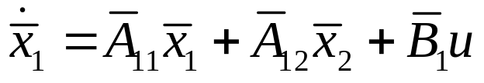
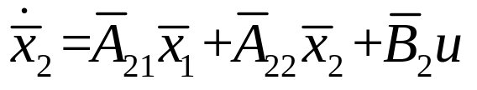

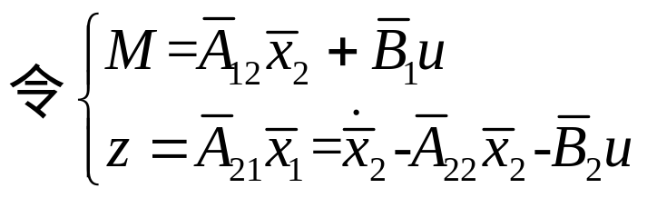
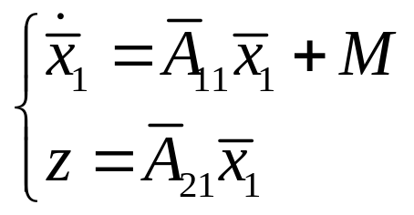
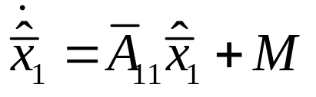
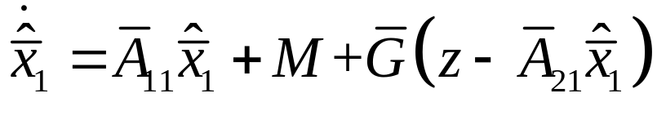
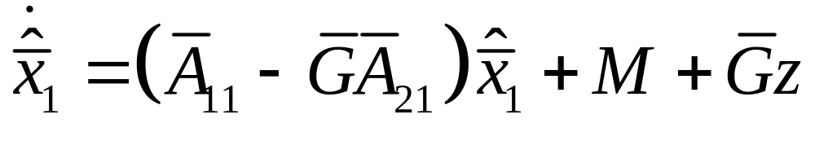
  仿照前面介绍的全维状态观测器的设计方法，构造状态变量 的全维状态观测器如下:
开环估计
闭环估计

Slide 21
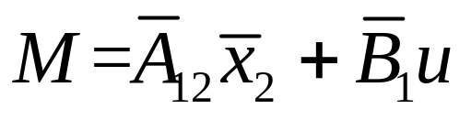
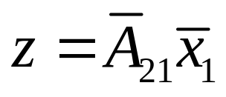
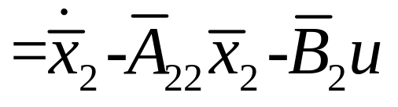
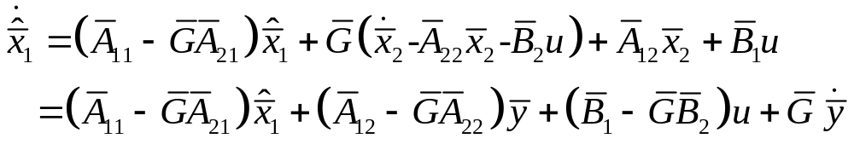

Slide 22
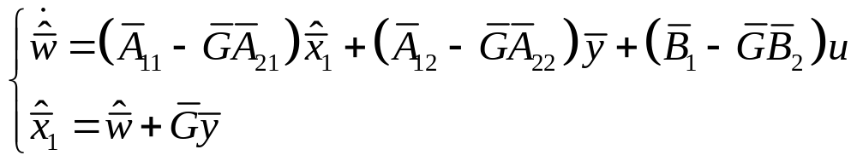
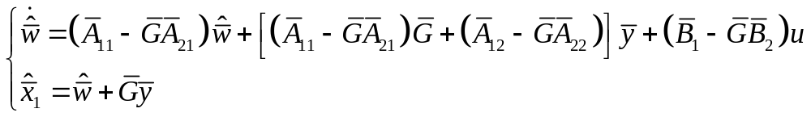
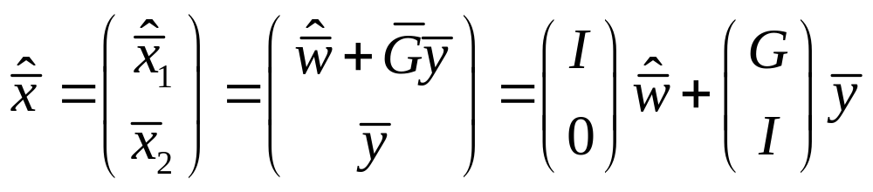


Slide 23




解：

Slide 24






Slide 25



Slide 26


Slide 27


Slide 28



带有全维状态观测器的状态反馈系统
三、带有全维状态观测器的状态反馈系统
状态观测器的建立为那些状态变量不能直接量测的系统实现状态反馈创造了条件。然而这种依靠状态观测器所构成的状态反馈系统和直接进行状态反馈的系统毕竟是不同的。本节主要讨论在带有状态观测器的状态反馈系统中，其状态反馈增益矩阵和观测器的反馈矩阵怎样设计。
设能控能观测的系统为：
状态反馈控制律为：
状态观测器的方程为：

Slide 29



带有全维状态观测器的状态反馈系统

Slide 30

















带有全维状态观测器的状态反馈系统
受控系统
状态观测器部分
用全维状态观测器实现状态反馈原理结构图

Slide 31
带有全维状态观测器的状态反馈系统
定理5.8（分离定理）:
若受控系统∑(A,B,C)可控可观测，用状态观测器估值形成状态反馈时，其系统的极点配置和观测器设计可分别独立进行，即状态反馈增益矩阵K和观测器反馈矩阵 G的设计可分别独立进行，互不干扰。
1. 闭环极点设计的分离性

Slide 32


带有全维状态观测器的状态反馈系统
特征多项式:
(1) 只要∑₀(A,B,C)能控且能观测, 则系统的状态反馈阵K和观测器反馈器G就能独立设计.
(2) 这种性质称为可分离性.
(3) 同样可证明用降维观测器构成的反馈阵也具有分离特性.

Slide 33





带有全维状态观测器的状态反馈系统
2. 传递函数阵的不变性

Slide 34
带观测器状态反馈闭环系统的传递函数阵等于直接状态反馈闭环系统的传递函数阵。
它与是否采用观测器反馈无关。
可以通过选择G来加快x的估计值等价于真实值

Slide 35








带有全维状态观测器的状态反馈系统
【例】已知受控系统传递函数为
若状态变量不能直接测量到，试采用全维状态观测器实现状态反馈控制，使闭环系统的极点配置在 。
解：
（1）由于G(s)不存在零极点对消，故系统可控可观测。写出可控标准型。
（2）根据分离定理，先按期望的闭环极点设计状态反馈增益矩阵k
①设
②直接状态反馈闭环系统的特征多项式为：

Slide 36




带有全维状态观测器的状态反馈系统
③闭环系统期望特征多项式为
④由
，有

Slide 37








带有全维状态观测器的状态反馈系统
（3）设计全维状态观测器反馈矩阵G，为了使状态观测器的响应速度稍快于受控系统响应速度，选取状态观测器的特征值为：
由
，有
故

Slide 38



















带有全维状态观测器的状态反馈系统

Slide 39




系统解耦
考虑系统
其传递函数矩阵为 ，其输入输出之间有
式中 是G(s)的第i行第j列元素，反映的是 j 个输入对 i 个输出的作用。可见每一个输入控制多个输出，每个输出为多个输入所控制，这一现象我们称为耦合现象。这时，如果要在其他输出都不改变的情况下去调整每个输出，那么找出完成上述目的的一组输入u₁, u₂,…,u_{n}是不容易的。

Slide 40
工程背景
在现代化的工业生产中，不断出现一些较复杂的设备或装置，这些设备或装置的本身所要求的被控制参数往往较多，因此，必须设置多个控制回路对该种设备进行控制。由于控制回路的增加，往往会在它们之间造成相互影响的耦合作用，也即系统中每一个控制回路的输入信号对所有回路的输出都会有影响，而每一个回路的输出又会受到所有输入的作用。要想一个输入只去控制一个输出几乎不可能，这就构成了“耦合”系统。由于耦合关系，往往使系统难于控制、性能很差。

Slide 41

工程实例：飞机
飞机在飞行中我们感兴趣的输出量是俯仰角、水平位置和高度，控制输入变量是三个机翼的偏转。因为三个输出量之间有耦合，如果要同时操纵三个输入量并成功地控制飞机，要求驾驶员有相当高的技巧。如果系统实现了解耦，就为驾驶员提供了三个独立的高稳定性的子系统，从而可以独立地调整其俯仰角、水平位置和高度。

Slide 42
解耦控制
所谓解耦控制系统，就是采用某种结构，寻找合适的控制规律来消除系统种各控制回路之间的相互耦合关系，使每一个输入只控制相应的一个输出，每一个输出又只受到一个控制的作用。典型的解耦控制系统结构示意图如下。
u
y
-
解耦控制器
待解耦系统

Slide 43



系统解耦问题
提出问题：ＳＩＳＯ系统的分析和设计是比较简单的，能否把ＭＩＭＯ系统转化为ＳＩＳＯ系统。
解耦问题：使输入输出相互关联的多变量系统实现每一个输出仅受相应的一个输入所控制，每一个输入也仅能控制相应的一个输出。
设 ，是一个m维输入， m维输出的受控系统，即
若其传递函数阵
是一个对角形有理多项式矩阵，则称该系统是解耦的。

Slide 44

系统解耦需要解决的问题：
１、系统能解耦的充要条件？
２、确定解耦控制规律和解耦系统的结构

Slide 45




一、前馈补偿器解耦
――待解解耦系统的传递函数阵；
――前馈补偿器的传递函数阵。
根据串联组合系统可写出整个系统的传递函数阵

Slide 46



要使串接补偿器后系统的传递函数阵为:
只要 存在，则串联补偿器的传递函数阵为
只要待解耦系统 满秩，则总可以设计一个补偿器，使系
统获得解耦。

Slide 47


二、状态反馈解耦
1. 状态反馈解耦中的几个特征量
状态反馈解耦系统的结构图

Slide 48







——待解耦系统
输入矢量;
实常数状态反馈矩阵；
实常数非奇异变换矩阵。
研究的问题: 如何设计矩阵K和F使系统从v到y是解耦的.
(1) 的定义, 是满足不等式
且介于0到 之间的一个最小的
输出矩阵C的第i行向量

Slide 49






已知系统的状态空间表达式为
试计算
解：计算

Slide 50







计算
(2) 几个矩阵的定义

Slide 51



解：

Slide 52


2. 能解耦性判据
定理 受控系统 采用状态反馈能解耦的充要条件
是 维矩阵E为非奇异。即
上例中
是非奇异的，所以该系统可以采用状态反馈实现解耦。

Slide 53




3. 积分型解耦系统
定理 设受控系统 是状态反馈能解耦的，则闭环系统
是一个积分型解耦系统。
其中：
状态反馈矩阵为
输入变换矩阵为

Slide 54



解：
是非奇异的，所以该系统可以采用状态反馈实现解耦。
取：

Slide 55




